Slide 1


PROYECTO MINILAB
Bibliografía
  Frank Schefer
  Guillermo Gómez
Cordinadores
  Martin Ezequiel Molina
  Juan José Pautasso
Expositores
  Ignacio Bevacua
  Nicolas Rey
Adherentes (auxiliares)
  Gustavo Javier Santos
  Ezequiel Manoukian
Club de Robótica de la UTN-Frc

Slide 2

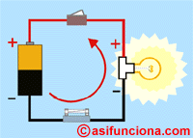
¿QUÉ ES LA CORRIENTE ELÉCTRICA?
Es la circulación de cargas o electrones a través de un circuito eléctrico cerrado, que se mueven siempre del polo negativo al polo positivo de la fuente de suministro de fuerza electromotriz (FEM).
Sin embargo por convención la corriente se dibuja como circulante desde el polo positivo al negativo. Eso no hace diferencia alguna en el estudio de los circuitos.

Slide 3
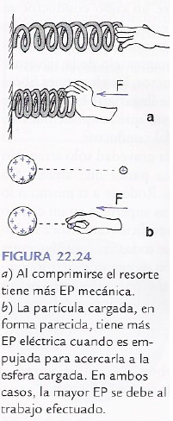
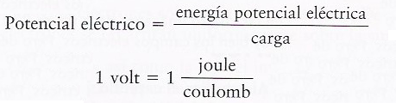
Conceptos importantes: Voltaje
“Potencial eléctrico” o “Voltaje”: Es la cantidad de energía potencial eléctrica contenida por unidad de carga.
1 Coulomb = 6,25x10 18 electrones

Slide 4
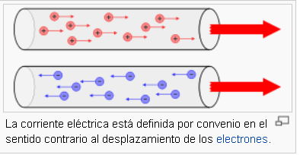

Conceptos importantes: Corriente
La corriente se mide en amperes A y es una medida de la cantidad de cargas que cruzan una sección de conductor en un determinado momento.
Por definición:

Slide 5
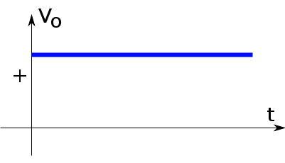
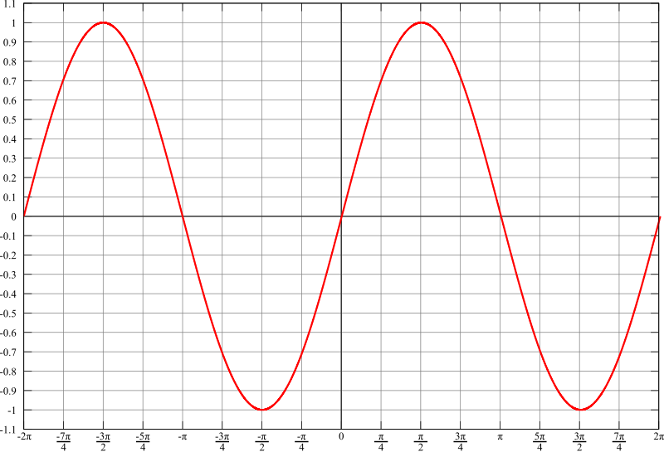
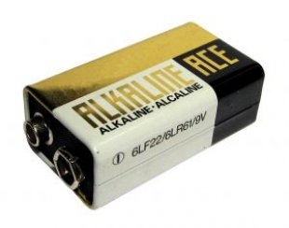
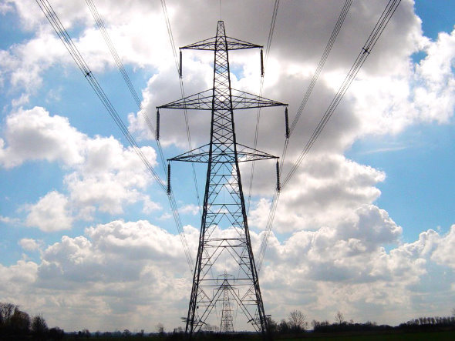
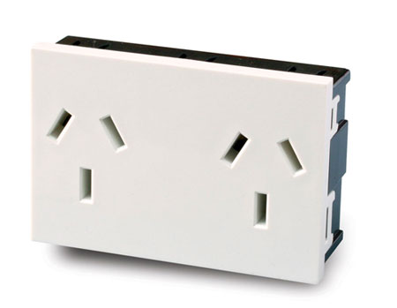
Corriente continua y alterna
Corriente continua
Corriente alterna

Slide 6
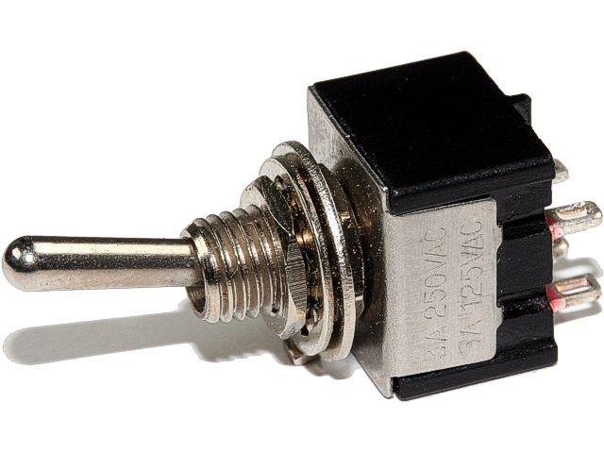
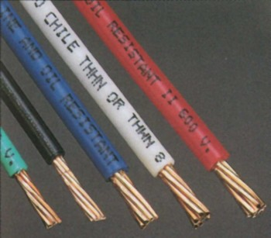

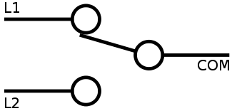
Interruptores y conductores

Slide 7
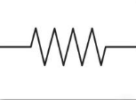
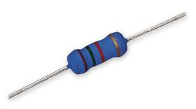
Conceptos importantes: Resistencia eléctrica
Resistencia eléctrica es toda oposición que encuentra la corriente a su paso por un circuito eléctrico cerrado, atenuando o frenando el libre flujo de circulación de las cargas eléctricas o electrones.
Esta depende del coeficiente de resistividad, la sección, la temperatura y la longitud del material.

Slide 8
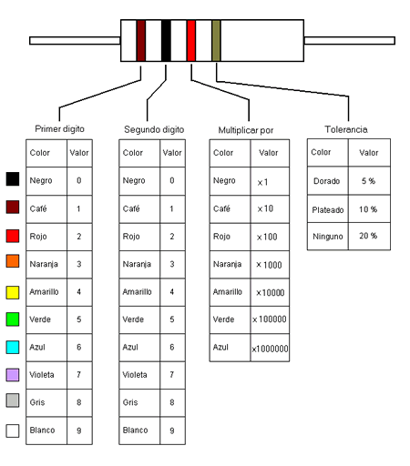
Código de colores

Slide 9
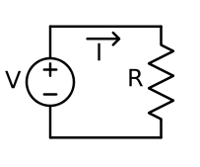
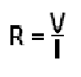
Ley de Ohm.
Relaciona los 3 parámetros importantes de un circuito básico.

Slide 10
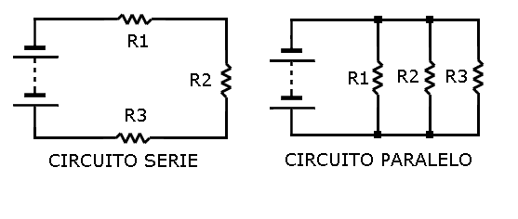
Arreglo de Resistencias
Re = R1 + R2+R3
1/Re = 1/R1 + 1/R2+1/R3

Slide 11
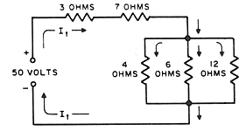
Ramas paralelo y serie
 | Paralelo | Serie
Tensión | Igual | Se divide
Corriente | Se divide | Igual

Slide 12
Ramas paralelo y serie
1/ Rparalalo = 1/4 + 1/6 + 1/12
= 0,5
Rparalelo = 2 Ohm
Rserie = 3 + 7 + Rparalelo
= 3 + 7 + 2
= 12
LEY DE OHM
V = R*I => I = V/R
I_{f} = 50 V / 12 Ohm
I_{f} = 4,16 A
V3Ohm = 12,50 V
V7Ohm = 29,16 V
Vpar = 8,33 V

Slide 13
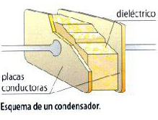
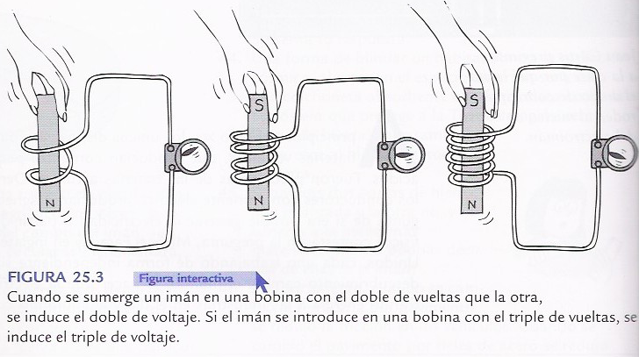
Capacitores e inductancias
Almacena energía en forma de campo eléctrico.
Almacena energía en forma de campo magnético.

Slide 14
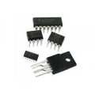
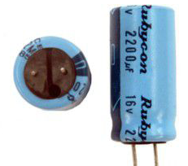
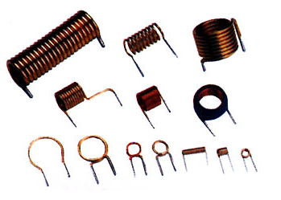
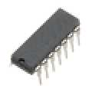
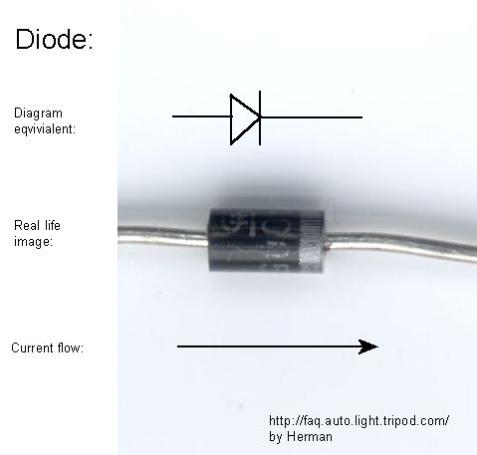
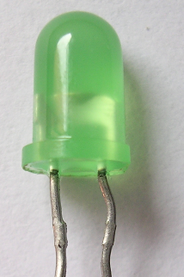
Componentes electrónicos.
Pasivos
Activos
No tienen junturas PN
Tienen junturas PN

Slide 15
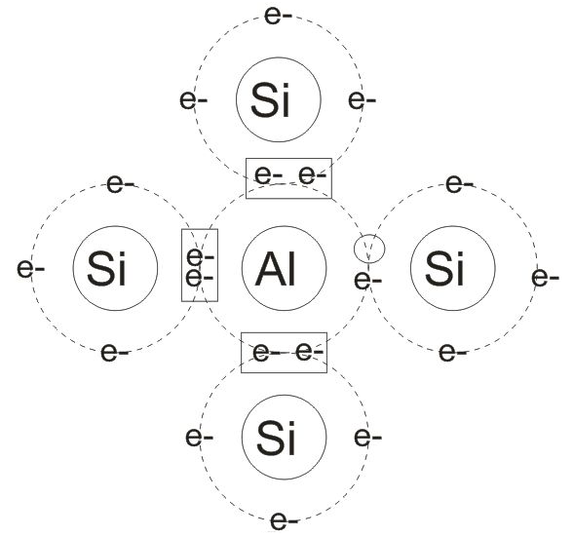
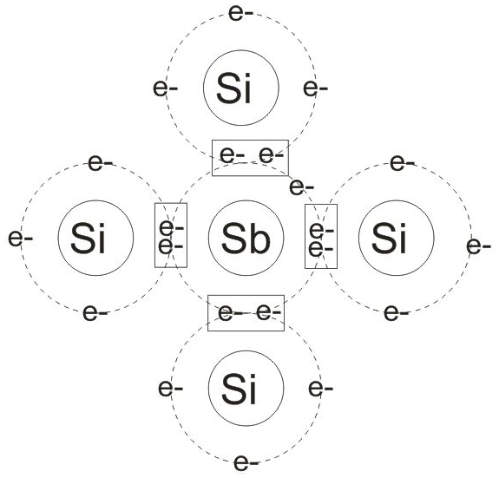
Material P y material N
P
N

Slide 16
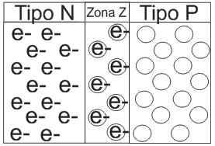
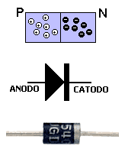
DIODO

Slide 17
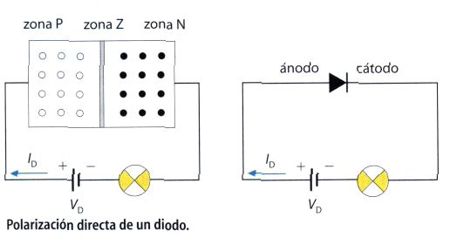
Polarización directa del diodo

Slide 18
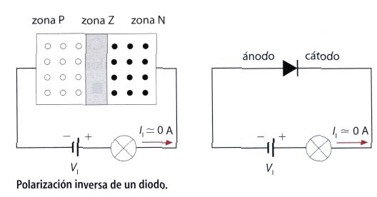
Polarización inversa del diodo

Slide 19
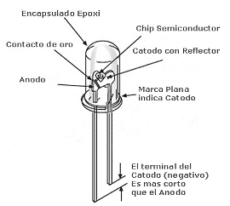
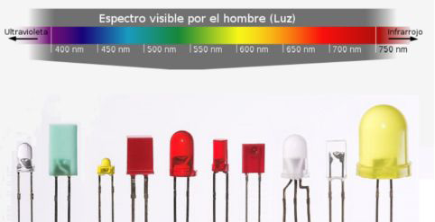
El Diodo LED
La frecuencia emitida varía con el tipo de material utilizado o la cantidad de dopaje.

Slide 20
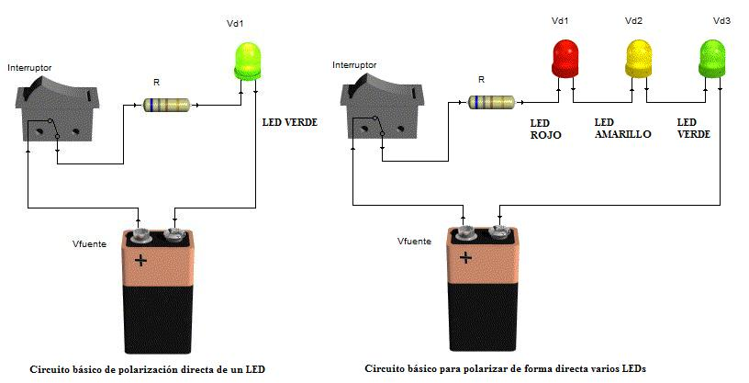
Conexión de LEDs

Slide 21
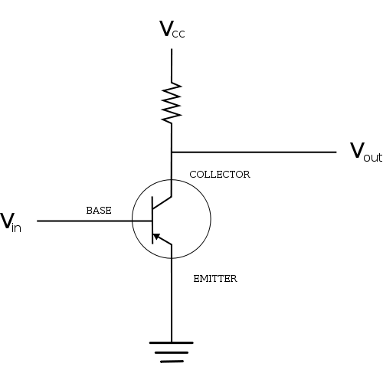
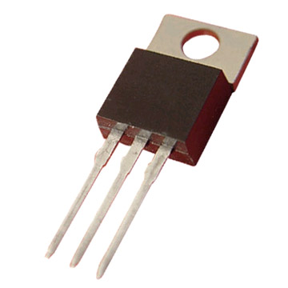
Transistor

Slide 22
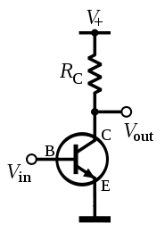
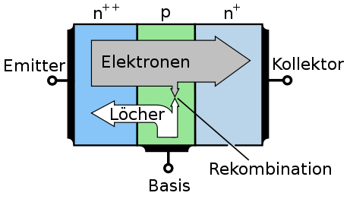
Transistor
*Löcher: protones

Slide 23
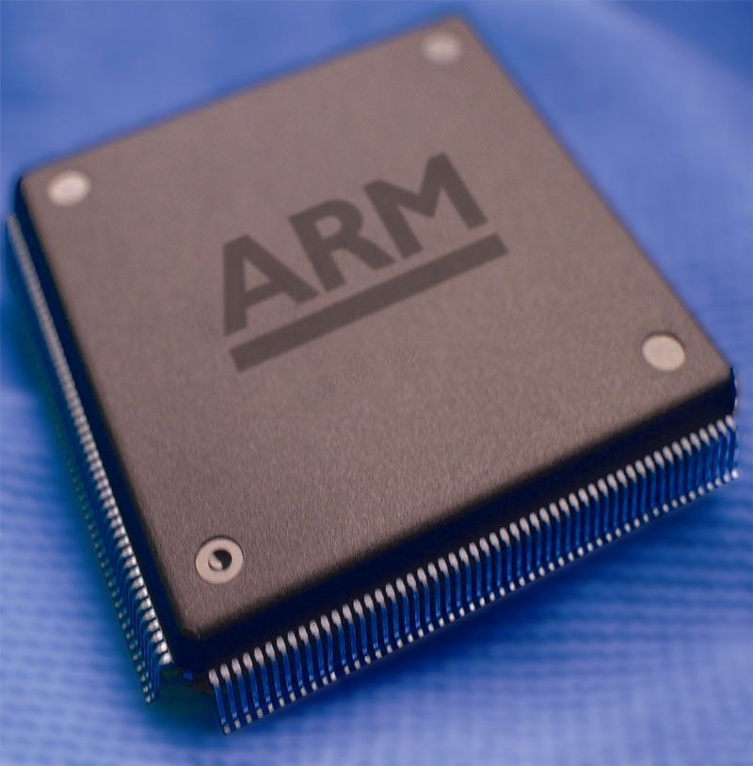
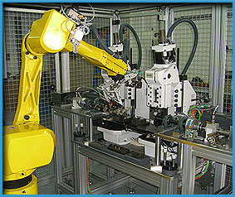
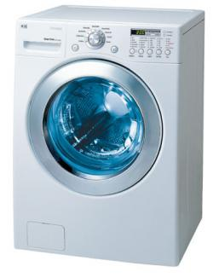

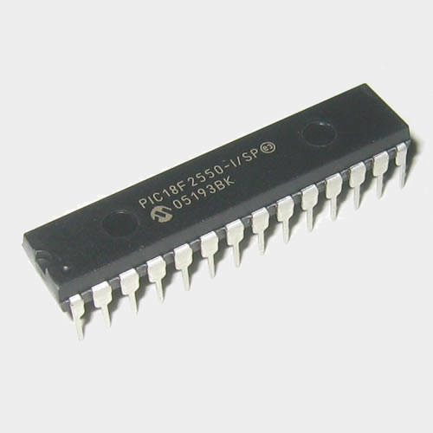
Microcontroladores

Slide 24
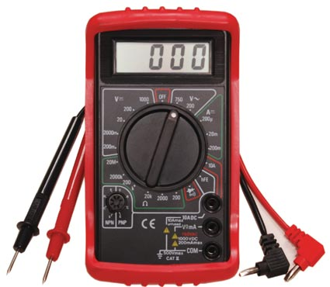
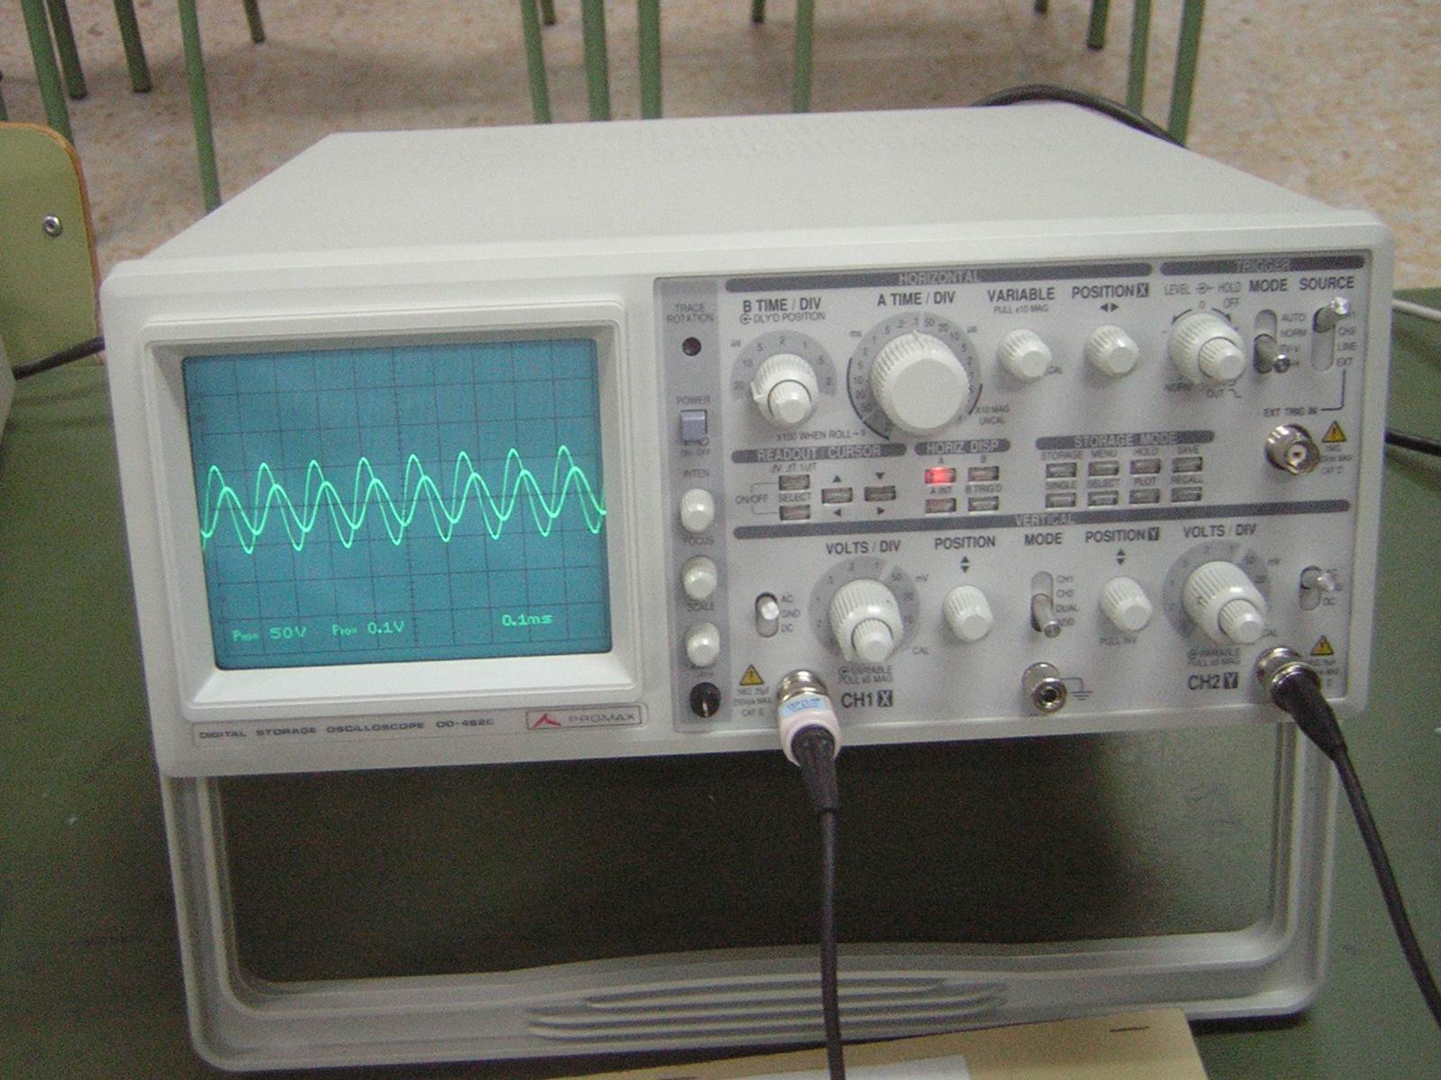
Herramientas de laboratorio
Multimetro (tester)
Osciloscopio

Slide 25
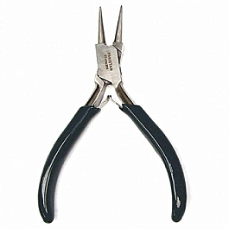
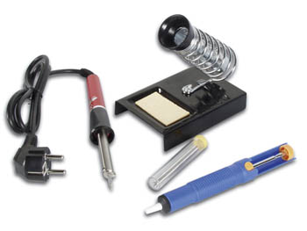
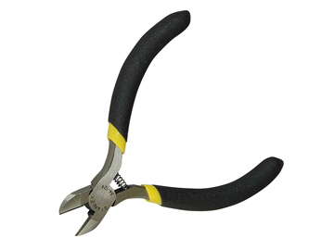
Herramientas de laboratorio
Pinzas
Alicate
Soldador con base, chupa-estaño y estaño

